Slide 1



VÝZVA Č. 9 PRV
MAS LUHAČOVSKÉ ZÁLESÍ
Seminář pro žadatele
04. 01. 2022

Slide 2
Základní informace:
Datum vyhlášení výzvy: 14. 12. 2021
Příjem žádostí na MAS: od 29. 12. 2021
do 13. 01. 2022
Podání žádostí: Přes Portál Farmáře
Termín registrace na RO SZIF: 28. 02. 2022
Min. výše způsobilých výdajů: 50 000 Kč
Max. výše způsobilých výdajů: 1 307 697 Kč
Územní vymezení: území MAS Luhačovské Zálesí

Slide 3
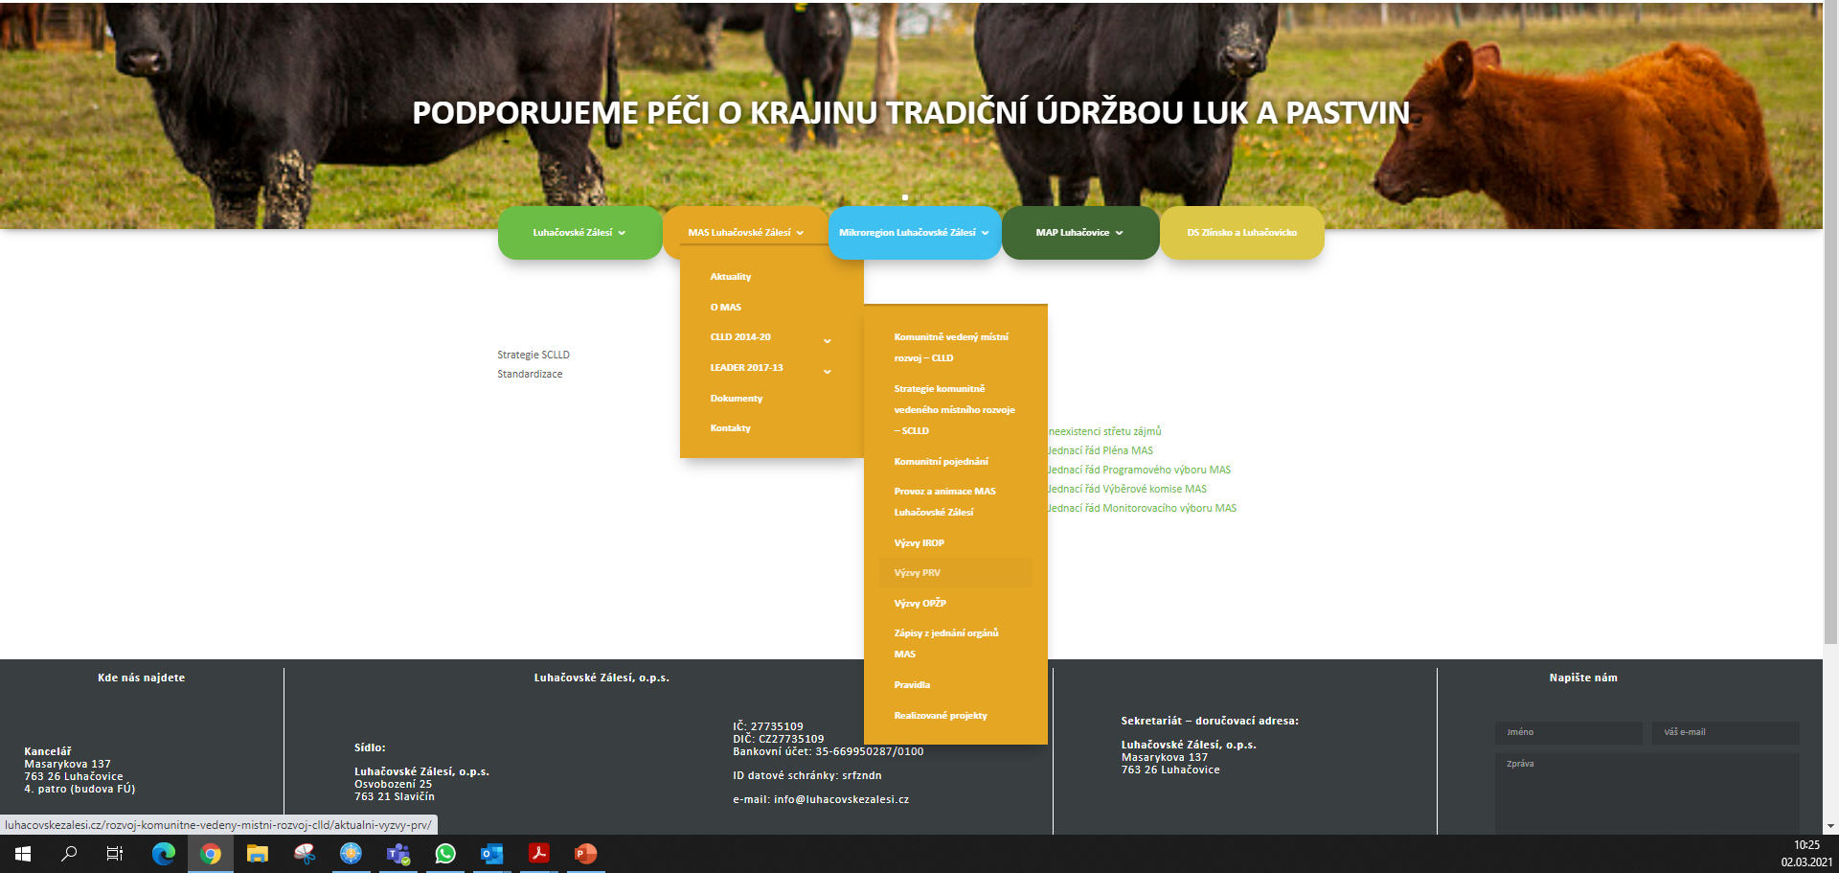

Slide 4
FICHE 6
ZÁKLADNÍ SLUŽBY A OBNOVA VESNIC VE VENKOVSKÝCH OBLASTECH, OBLAST B) MATEŘSKÉ A ZÁKLADNÍ ŠKOLY
9. Výzva MAS Luhačovské Zálesí

Slide 5
FICHE 6 1 307 697,- Kč
Příjemce podpory:
  obec nebo svazek obcí
  příspěvková organizace zřízená obcí nebo svazkem obce
  školské právnické osoby vykonávající činnost škol a zapsané ve školském rejstříku, které nejsou zřízeny krajem či organizační složkou státu
Výše dotace, ze kterých je stanovena dotace
  80 % výdajů, ze kterých je stanovena dotace

Slide 6
FICHE 6
  Způsobilé výdaje
Dotaci lze poskytnout na následující investiční výdaje nebo na drobný dlouhodobý hmotný majetek:
rekonstrukce/rozšíření mateřské/základní školy i jejího zázemí a doprovodného stravovacího a hygienického zařízení; venkovní mobiliář a herní prvky v případě mateřské školy,
pořízení technologií a dalšího vybavení mateřské/základní školy či doprovodného stravovacího zařízení,
doplňující výdaje jako součást projektu (úprava povrchů, výstavba odstavných ploch a parkovacích stání, výstavba přístupové cesty v areálu školy, oplocení; venkovní mobiliář a herní prvky v případě základní školy) - tvoří maximálně 30% projektu,
nákup nemovitosti.

Slide 7
Kritéria přijatelnosti
výdaje jsou způsobilé pro podporu, jsou-li příslušné projekty prováděny podle plánů rozvoje obcí a vesnic ve venkovských oblastech a jejich základních služeb a jsou-li v souladu s příslušnou strategií místního rozvoje,
v době realizace projektu nedochází k navýšení kapacity mateřské školy uvedené v rejstříku škol a školských zařízení (podmínka platí od podání Žádosti o dotaci na MAS do podání Žádosti o platbu na MAS, ale netýká se projektů souvisejícího zařízení školního stravování),
v rámci projektu týkajícího se základní školy lze podpořit pouze kmenové učebny, dále sborovny, kabinety nesloužící pro odborné předměty, školní knihovny, technické místnosti, družiny a jídelny, k vyjmenovaným prostorám lze podpořit i související zázemí a související úpravy budovy školy,
nebudou podporovány aktivity ve školách zřízených dle §16 odst. 9 zákona č. 561/2004 Sb., o předškolním, základním, středním, vyšším odborném a jiném vzdělávání (školský zákon), ve znění pozdějších předpisů, a ve školách zřízených při zařízeních pro výkon ústavní a ochranné výchovy
v případě, že mateřská/základní škola není zřízena obcí nebo svazkem obcí, případně příspěvkovou organizací těchto subjektů, je podpora poskytována pouze v režimu de minimis

Slide 8
  Další podmínky společné pro oba režimy
přípustné způsoby uspořádání právních vztahů k nemovitostem, na kterých jsou realizovány stavební výdaje, jsou: vlastnictví, spoluvlastnictví s min. 50% spoluvlastnickým podílem, věcné břemeno a právo stavby,
přípustné způsoby uspořádání právních vztahů k nemovitostem, do kterých budou umístěny podpořené technologie nebo vybavení, jsou: vlastnictví, spoluvlastnictví s min. 50% spoluvlastnickým podílem, nájem, věcné břemeno a právo stavby,
podpora je poskytována mateřským/základním školám/ stravovacím zařízením zřizovaným obcemi nebo svazky obcí či dalšími subjekty dle definice žadatele/příjemce dotace v souladu se zákonem č. 561/2004 Sb., o předškolním, základním, středním, vyšším odborném a jiném vzdělávání (školský zákon), ve znění pozdějších předpisů,
nezpůsobilými výdaji jsou úpravy prostor sloužících pro sportovní aktivity, tj. sportoviště a zařízení pro sport, kotle na uhlí, včetně kombinovaných (uhlí/biomasa), kotle na zemní plyn, tepelná čerpadla, systémy nuceného větrání s rekuperací odpadního tepla a instalace solárně-termických kolektorů,
nebudou podporovány projekty, u kterých způsobilé výdaje, ze kterých je stanovena dotace, na stavební a technologické úpravy opláštění budovy přesahují výši 200 000 Kč.

Slide 9
  Další podmínky platné pro režim nezakládající veřejnou podporu
projekt nesmí zakládat veřejnou podporu ,
předmět dotace musí být budován ve veřejném zájmu,
podpora je poskytována mateřské/základní škole zejména na její hlavní činnost. Předmět dotace může být využit na vedlejší, hospodářskou činnost, pokud tato činnost nepřesáhne 20 % celkové využívané kapacity podpořené infrastruktury,
v případě, že se předmět dotace týká stravovacího zařízení, musí toto zařízení sloužit pouze pro potřeby mateřské školy/základní školy splňující výše uvedenou podmínku, s tím, že stravování veřejnosti v podpořených objektech není možné.
Další podmínky platné pro režim de minimis
celková výše podpory de minimis, kterou členský stát poskytne jednomu podniku, nesmí za libovolná tři po sobě jdoucí jednoletá účetní období překročit 200 000 EUR.

Slide 10
FICHE 6
  Povinné přílohy předkládané k Žádosti o dotaci na MAS
prohlášení o realizaci projektu v souladu s plánem/programem/strategií rozvoje obce/obcí (strategického rozvojového dokumentu), v případě žadatele svazek obcí lze akceptovat i soulad s programem/plánem/strategií rozvoje svazku obcí (viz Příloha 21),
v případě mateřské školy informativní výpis z rejstříku škol a školských zařízení obsahující aktuální kapacitu zařízení https://rejstriky.msmt.cz/rejskol/ (nesmí být starší než 30 kalendářních dní před podáním Žádosti o dotaci na MAS).
  Další přílohy společné pro všechny Fiche dle pravidel 19.2.1
  povolení stavebního úřadu k datu podání žádosti o dotaci na MAS platné, nejpozději ke dni registrace na SZIF pravomocné (je-li relevantní stavba)
  projektová dokumentace stavebním úřadem ověřená (viz výše)
  půdorys stavby/půdorys technologie s vyznačením rozměrů
  katastrální mapa s vyznačením lokalizace předmětu dotace v odpovídajícím měřítku
  posouzení finančního zdraví (nevztahuje na: obce, svazky obcí, příspěvkové organizace atd.),
  kategorie podniku podle velikosti (Příloha 5 Pravidel 19.2.1)
  znalecký posudek k nemovitosti max. 6 měsíců před podáním žádosti o dotaci na MAS
  fotodokumentace
  přílohy stanovené MAS (potvrzení konzultací a účasti na webináři)

Slide 11
Preferenční kritéria – min. 60 b
DOBA REALIZACE
Doba realizace do 6 měsíců včetně | 40 b
Doba realizace do 12 měsíců včetně | 15 b
Doba realizace za více než 12 měsíců | 0 b
SPOLUPRÁCE PŘI PŘÍPRAVĚ PROJEKTU
Ano (seminář + konzultace) | 45 b
Ano, částečně (seminář nebo konzultace) | 15 b
Ne | 0 b
PROJEKTY PRVOŽADATELŮ
Prvožadatel | 1 b
Není splněna podmínka prvožadatele | 0 b

Slide 12
FICHE 6
  Podpora ve dvou režimech:
  De minimis
    doložení Prohlášení de minimis k podpisu Dohody,
    za 3 libovolně po sobě jdoucí jednoletá účetní období nesmí překročit částku 200 000 EUR
  Režim nezakládající veřejnou podporu

Slide 13
Dotaci nelze poskytnout
pořízení použitého movitého majetku
daň z přidané hodnoty u plátců DPH za předpokladu, že si mohou DPH nárokovat u finančního úřadu
dotační poradenství

Slide 14
Obecné informace
9. Výzva MAS Luhačovské Zálesí

Slide 15
Obecné podmínky
základním komunikačním nástrojem je Portál Farmáře (Žádosti o dotaci vč. příloh, sledování stavu realizace projektu,…)
    Registrace v Portálu Farmáře – osobně na podatelně RO SZIF Zlín (Zarámí 88, 76001 Zlín), prostřednictvím datové schránky žadatele o dotaci nebo e-Podatelny s elektronickým podpisem žadatele.
      „Žádost o přístup do portálu Eagri a do Portálu farmáře SZIF“,
ex-post financování – žadatel si financování zajištuje nejprve z vlastních zdrojů,
výdaje mohou vzniknout nejdříve k datu podání Žádosti o dotaci na MAS (objednávky, SoD, kupní smlouvy…),
délka realizace projektu je max. 24 měsíců od podpisu Dohody (s RO SZIF),
u projektů nad 1 mil. Kč způsobilých výdajů, ze kterých je stanovena dotace, se dokládá finanční zdraví žadatele za poslední 3 účetně uzavřená období (podmínka splnění finančního zdraví se nevztahuje na: obce, svazky obcí, příspěvkové organizace, spolky, pobočné spolky, ústavy, obecně prospěšné společnosti, zájmová sdružení právnických osob, církevní organizace a náboženské společnosti, nadace a veřejné VŠ a školní statky/podniky).

Slide 16
Další obecné podmínky
archivace všech dokladů k dotaci, vč. účetnictví je příjemce povinen uchovávat nejméně 10 let od proplacení dotace
definici žadatele musí splňovat žadatel od podání ŽoD na MAS až do konce lhůty vázanosti projektu na účel – 5 let od převedení dotace na účet, s výjimkou velikosti podniku – do podpisu Dohody
výběrové řízení musí být realizováno před podpisem Dohody o poskytnutí dotace
všechny výdaje musí být vedeny jako investiční
účelové znaky pro účtování dotace:
  pokud se jedná o investice:
  CZ část - nástroj 130, zdroj 1, ÚZ 89517
  EU část - nástroj 130, zdroj 5, ÚZ 89518
  pokud se jedná o neinvestice:
  CZ část - nástroj 130, zdroj 1, ÚZ 89017
  EU část - nástroj 130, zdroj 5, ÚZ 89018

Slide 17
Vygenerování a podání Žádosti o dotaci na MAS
9. Výzva MAS Luhačovské Zálesí

Slide 18
  Žádost o dotaci se generuje z Portálu Farmáře
  Příjem žádosti na MAS: 29. 12. 2021 – 13. 01. 2022
  Během přípravy a realizace může žadatel své záměry konzultovat s pracovníky MAS
  Všechny potřebné dokumenty jsou zveřejněny na webu MAS http://luhacovskezalesi.cz/rozvoj-komunitne-vedeny-mistni-rozvoj-clld/aktualni-vyzvy-prv/

Slide 19
Postup vygenerování ŽoD www.szif.cz

Slide 21
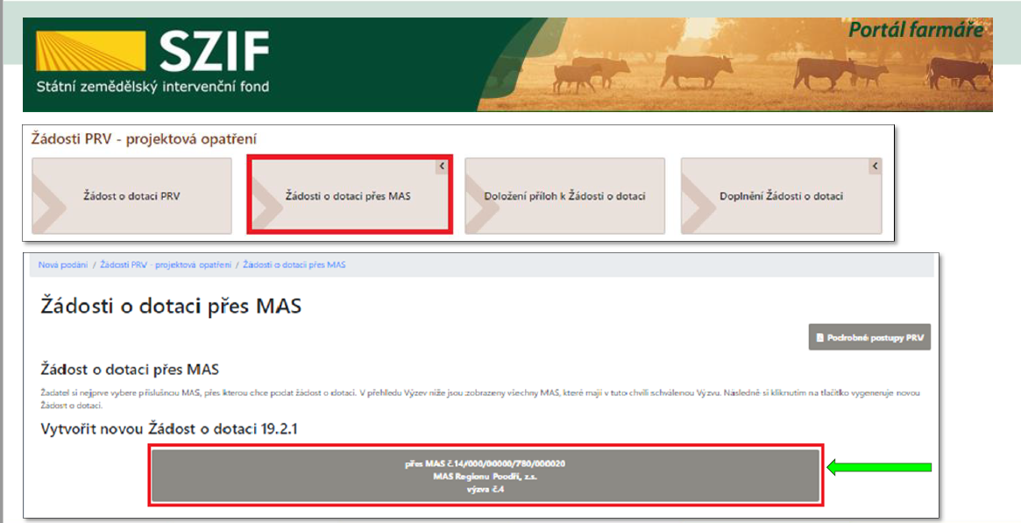

Slide 22
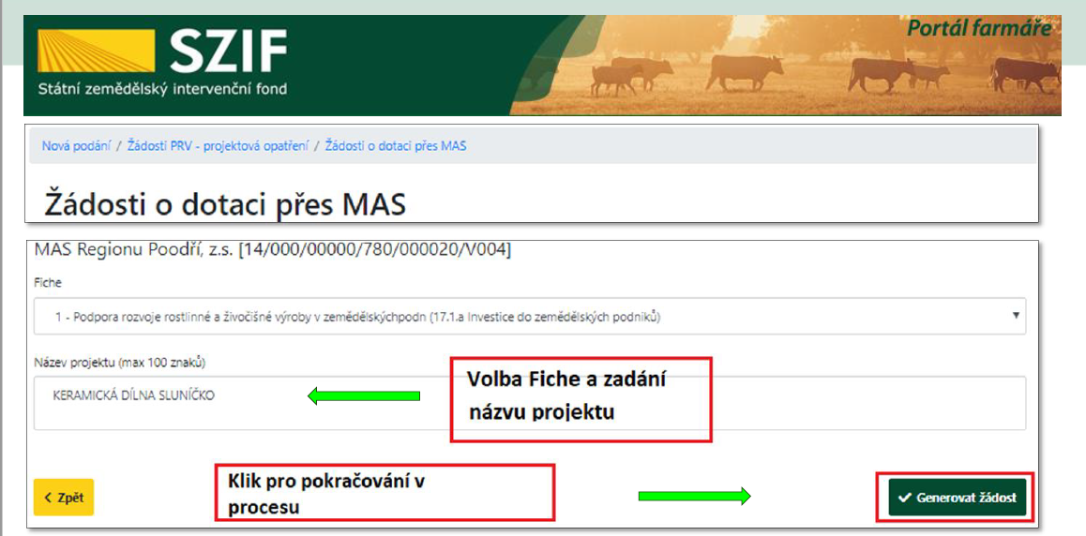

Slide 23
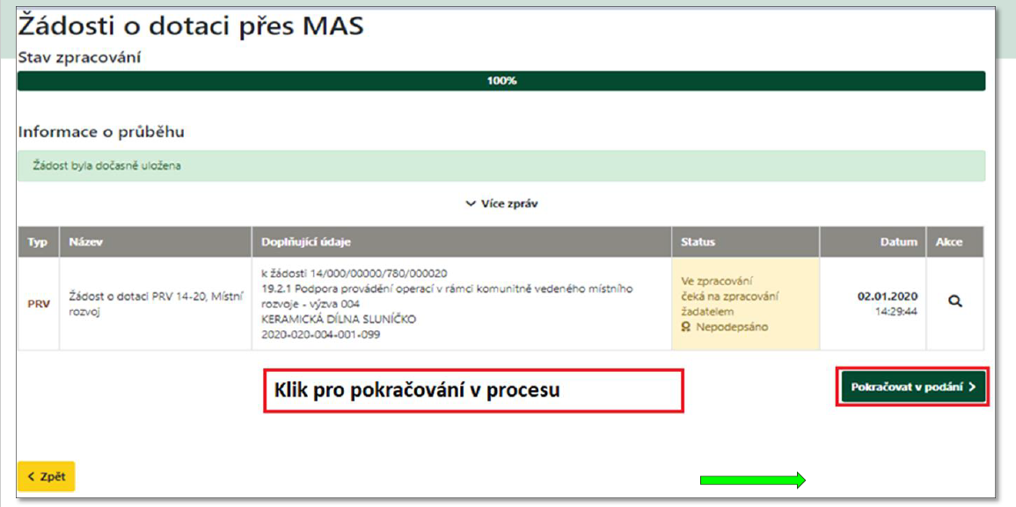

Slide 24
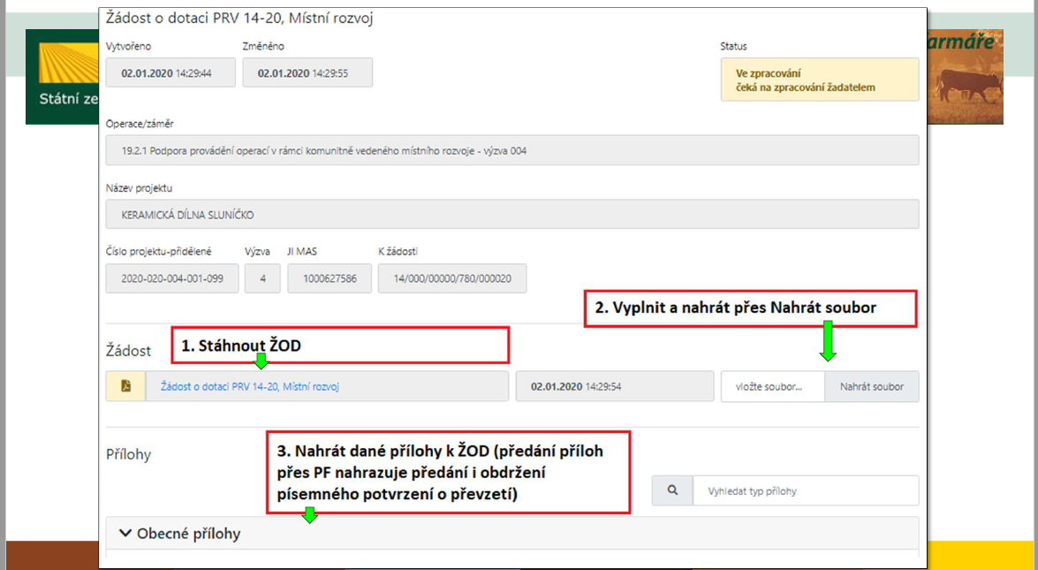

Slide 25
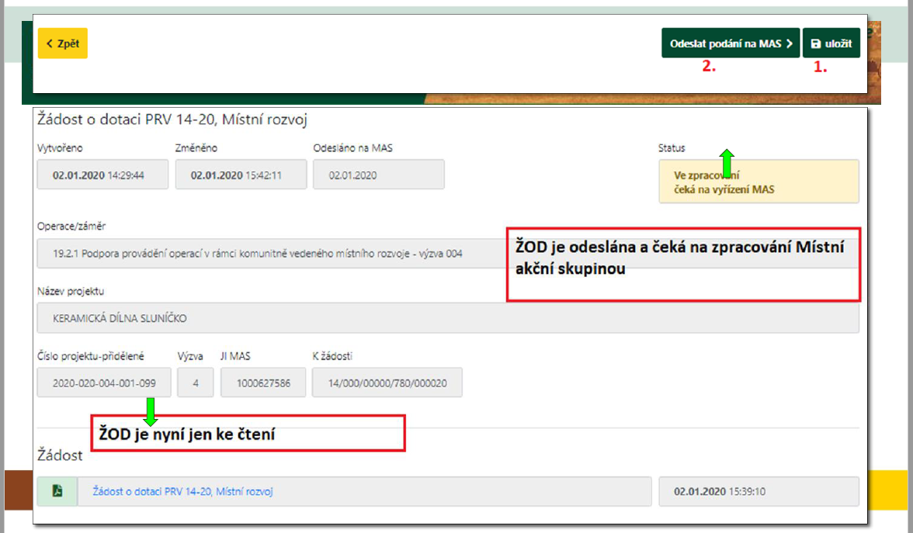

Slide 26
  Podání – kompletně vyplněný formulář Žádosti o dotaci vč. příloh se podává přes PORTÁL FARMÁŘE (vybrané přílohy může žadatel vzhledem k jejich velikosti, popř. formátům, předložit v listinné podobě
  Všechny dokumenty musí být doručeny v termínu stanoveném výzvou MAS
  Datum podání žádosti = datum podání Žádosti o dotaci přes Portál farmáře

Slide 27
Výzva k doplnění ze strany MAS
Odeslání elektronicky podepsaného formuláře ŽoD na RO SZIF

Slide 28
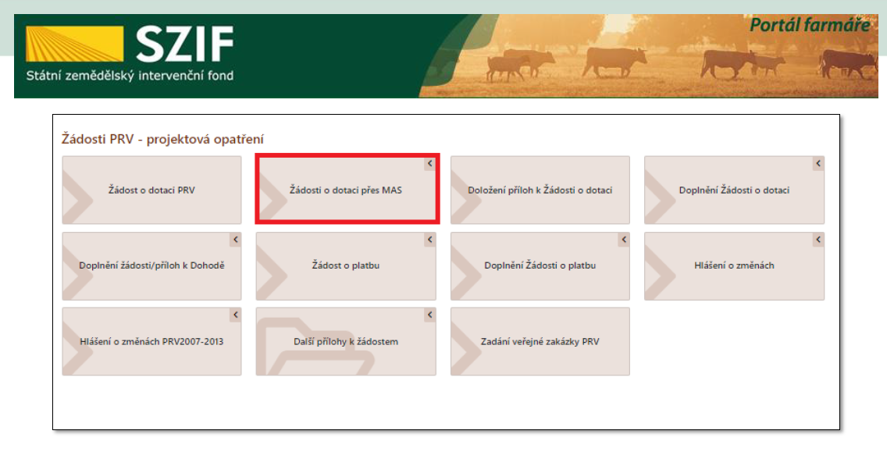

Slide 29
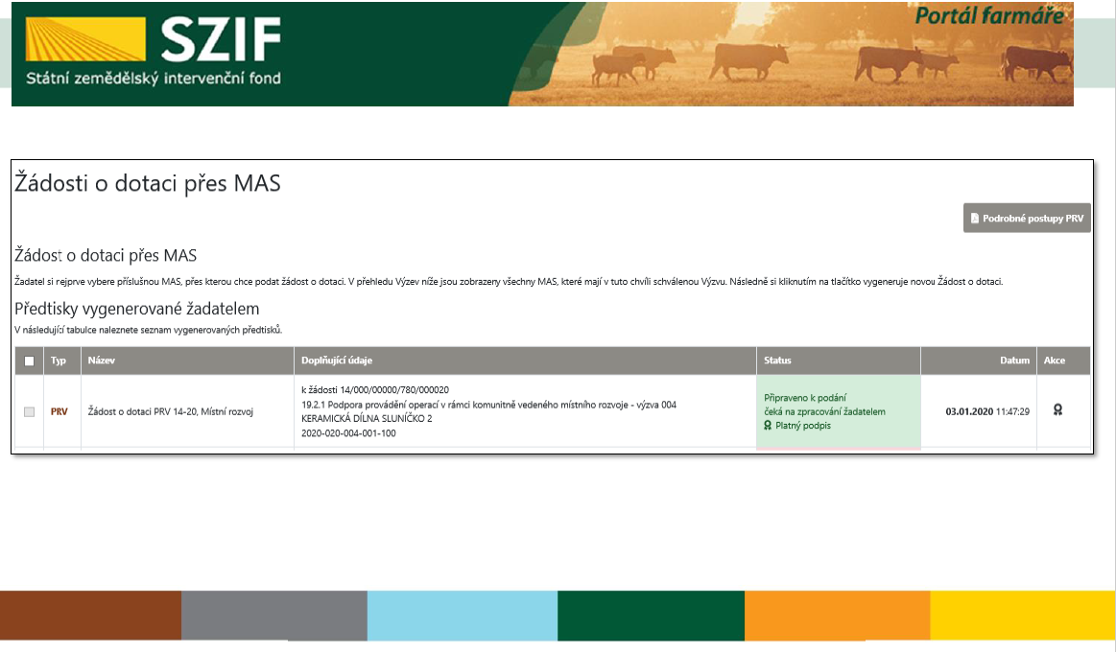

Slide 30
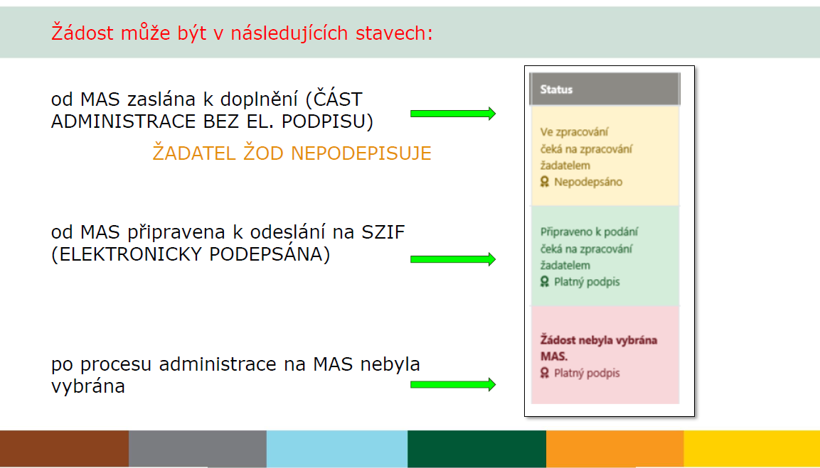

Slide 31
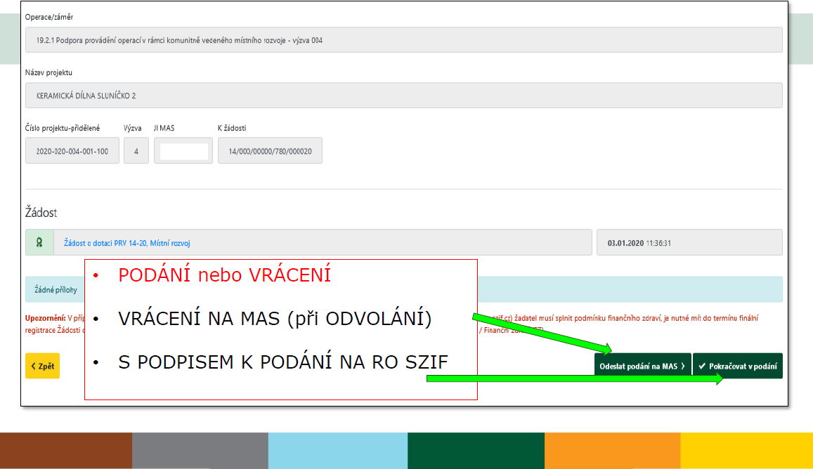

Slide 32
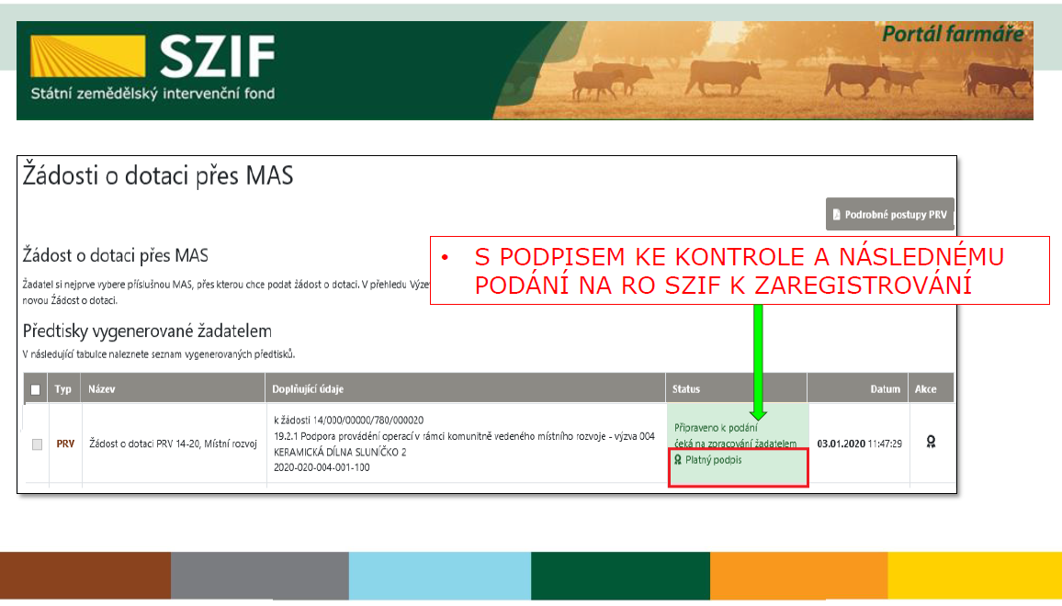

Slide 33
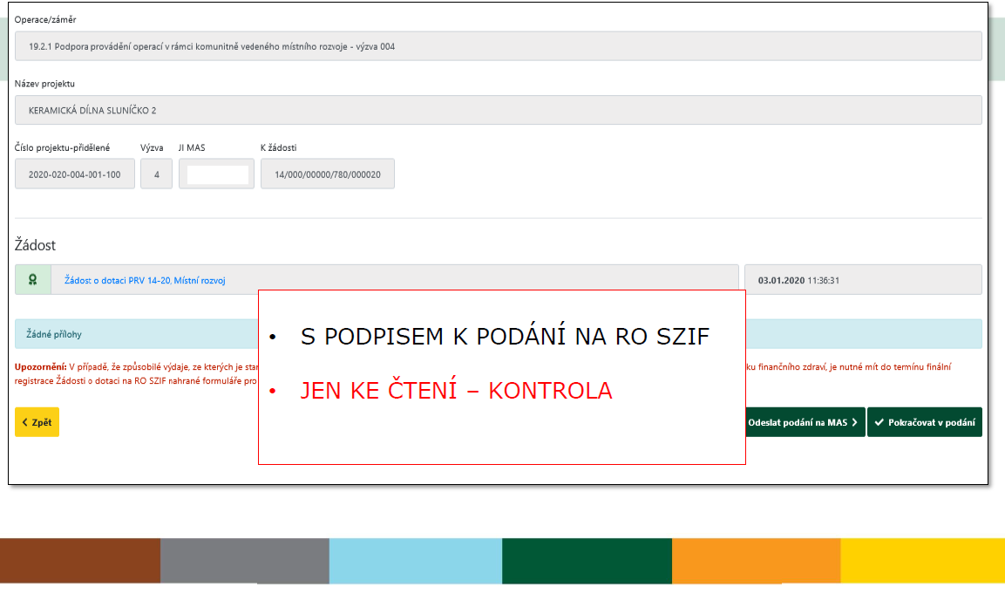

Slide 34
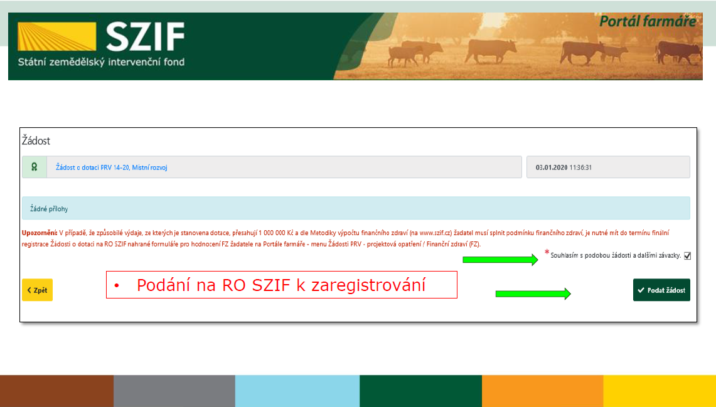

Slide 35
Kontakty:
Ing. Olga Šenkeříková senkerikova@luhacovskezalesi.cz, +420 776 895 929
Ing. Tomáš Kovařík t.kovarik@luhacovskezalesi.cz, +420 608 197 051
DĚKUJEME ZA POZORNOST

